Slide 1
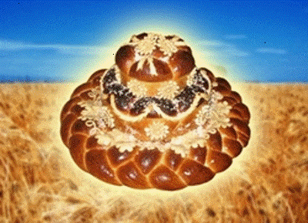
Его величество Хлеб

Slide 3
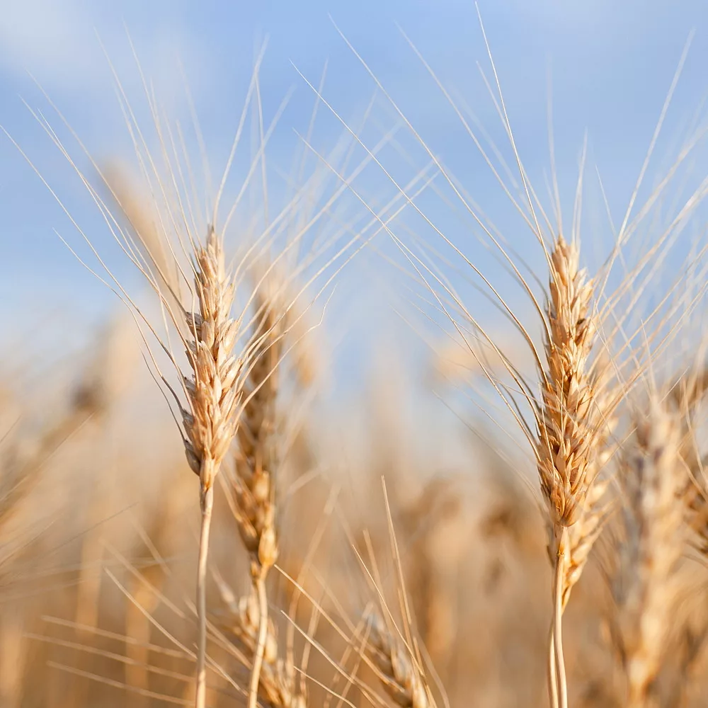
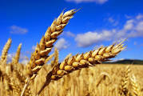
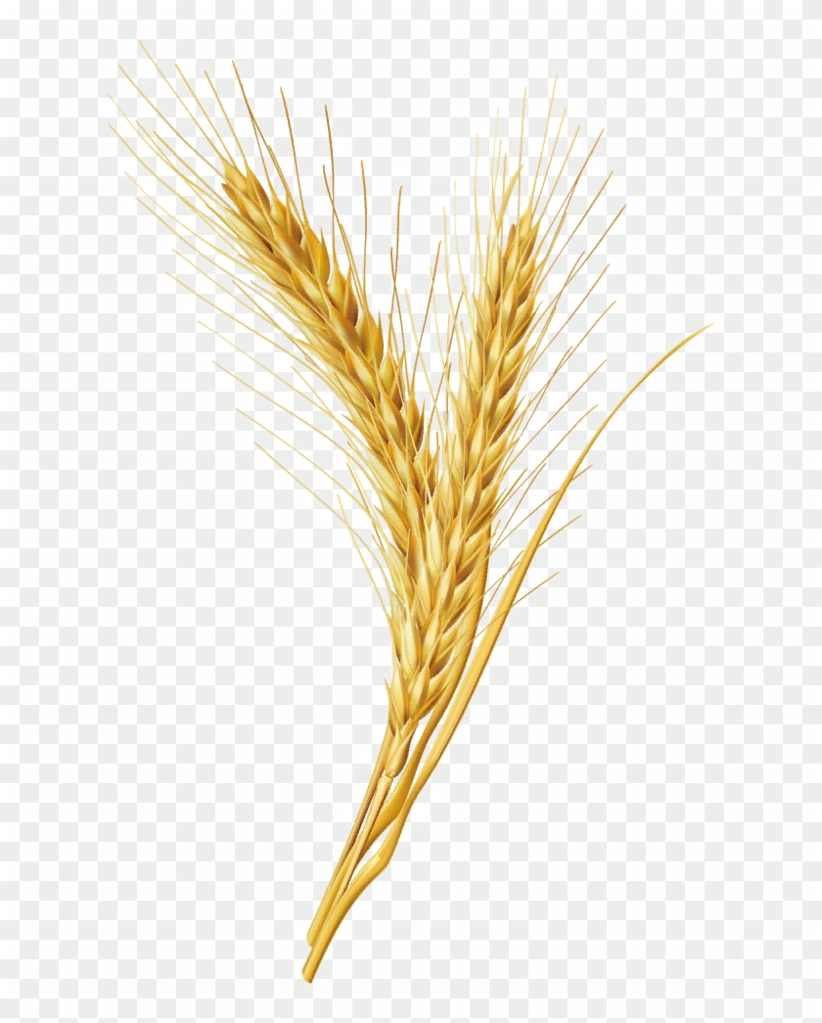
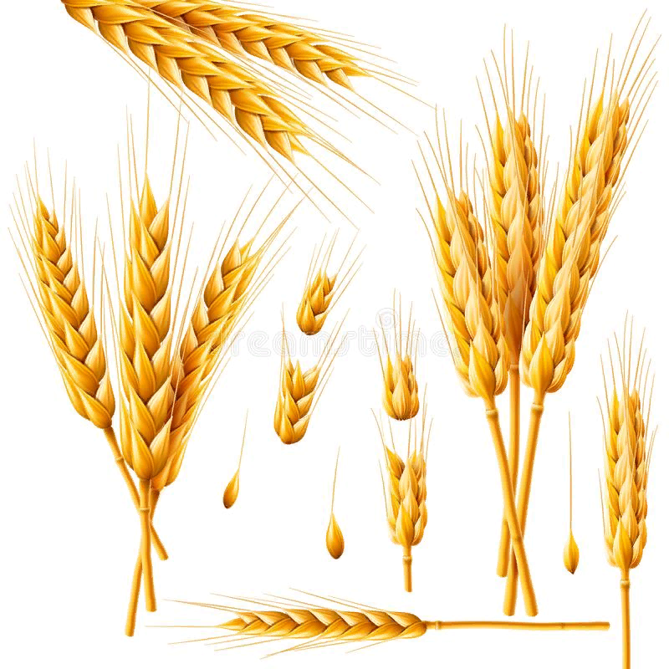

Slide 5
ОБРАБОТКА ЗЕМЛИ
ПОСЕВ ЗЕРНА
УХОД ЗА ЗЕРНАМИ
СБОР УРОЖАЯ
тракторист тракторист авиатор,агроном комбайнёр
СОРТИРОВКА
ЗЕРНА
ПОМОЛ ЗЕРНА В МУКУ
ЗАМЕС ТЕСТА
ВЫПЕЧКА
рабочие мукомол тестомес пекарь

Slide 6
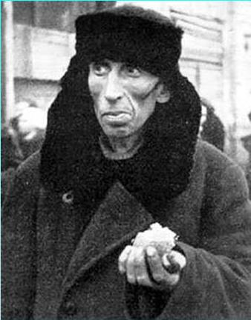
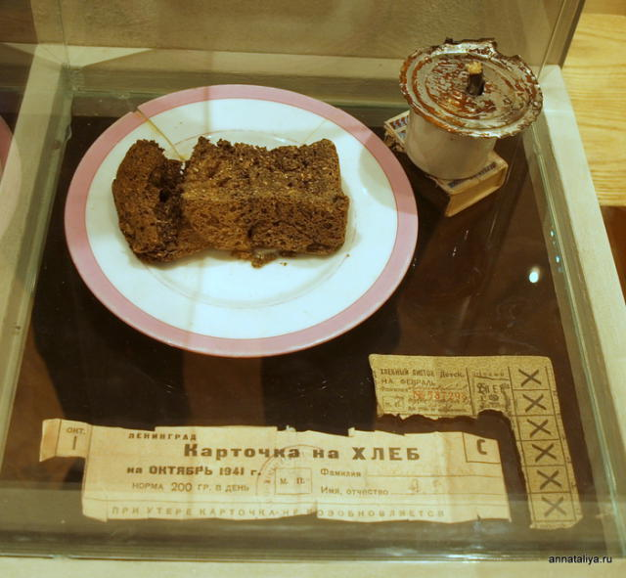
Блокадный хлеб
Вглядись в эти фотографии –
и ты поймёшь, как жили ленинградцы
блокадной зимой
Он кислым был, ведь он был с отрубями, Не поручусь, что был без лебеды. И все ж с ладони жадными губами Я крошки подбирал после еды.
Notes:
Блокадный хлеб

Slide 7
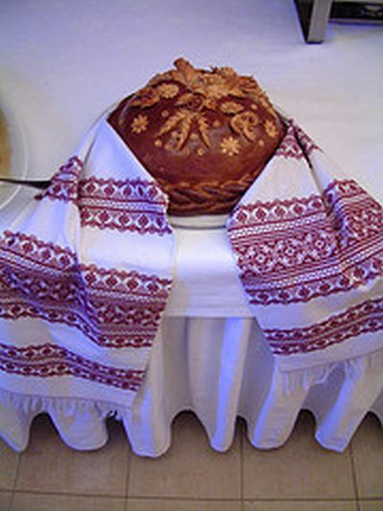
Хлеб – наше богатство
Notes:
Автор:

